Slide 1


International Masterclasses
International Masterclasses
20th edition – 2023
hands on particle physics
UFF/UTFPR, Campus Toledo,
14 e 15 de agosto de 2025
2025 Edition

Slide 2
Programa
A Estrutura Elementar da Matéria
  Do que o mundo é feito:
    As partículas e suas interações
  Um pouco de história:
    Descobertas do último século
Os Aceleradores e as Experiências do CERN
  Explorando o mundo subatômico:
    Aceleradores e detectores
  O Large Hadron Collider – LHC
Introdução à Análise de Dados
  Exercício MasterClass:
    Identificação e propriedades dos W, Z e Higgs

Slide 3
"Se, em algum cataclismo, todo o conhecimento científico fosse destruído, e apenas uma frase pudesse ser passada para a próxima geração, que declaração conteria o máximo de informação no menor número de palavras?
Eu acredito que é a hipótese atômica, que todas as coisas são feitas de átomos, ... ”
Richard Feynman

Slide 4
O Modelo Padrão da Física de Partículas
Notes:
Pq falar de Física de Partículas??
conceitos básicos, Modelo Padrão, Aceleradores e experimentos no Cern e novidades....
Pq é importante? (spin off www, Pet Emission, ....)
Novidades:
Experimento Fermilab
2) LHCb

Slide 5
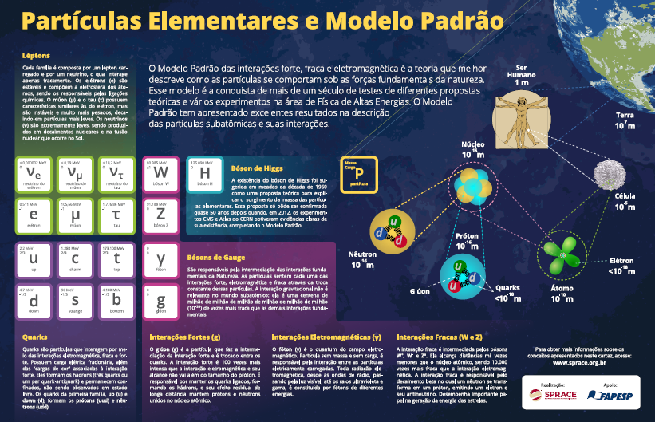
Um cartaz em cada escola

Slide 6
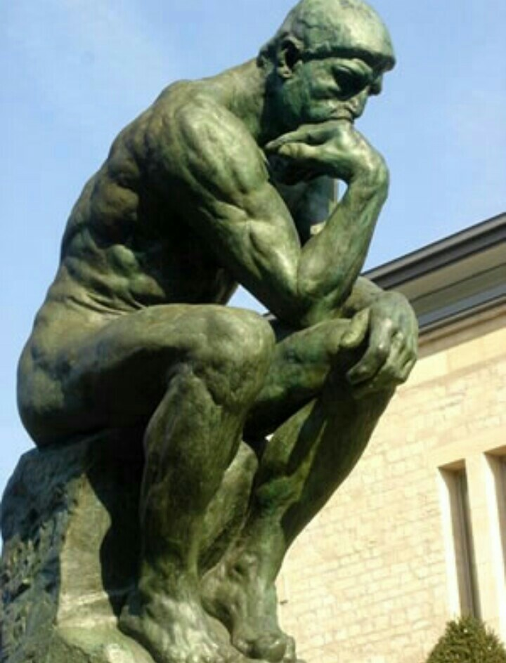
Questões Eternas...
Do que o mundo é feito??
O Pensador (Rodin)

Slide 7
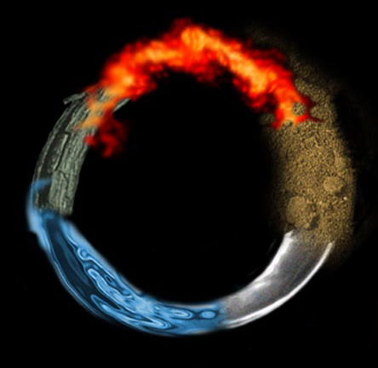
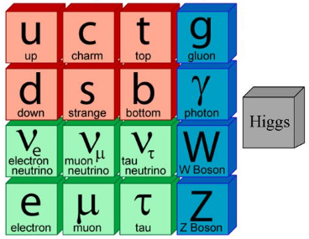
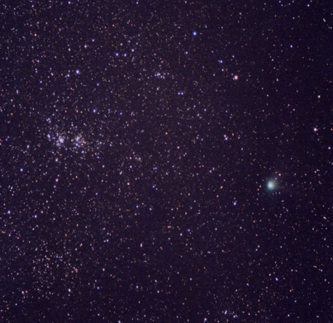
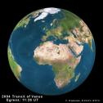



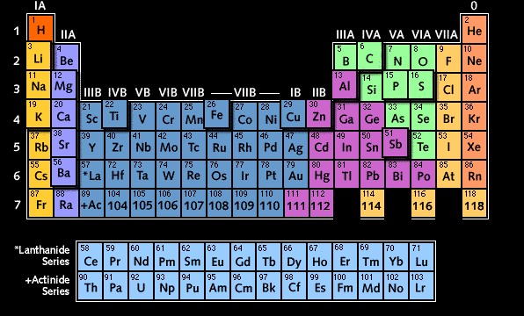
Do que o mundo é feito?
Partículas
China
5.000 AC
Grécia
500 AC
Mendeleiev
1.850 DC
Século XX
Notes:
China Antiga
"Teoria dos 5 Elementos” :
metal, madeira, água, fogo e terra → constituiriam toda a matéria do universo.
∼ 5.000 anos atrás (reino de Huang Di)
Citados no livro Shang Shu ou Shu Jing (“O Livro de História), um dos 6 clássicos compilados por Confúcio.
Descrição via cinco elementos → anterior à criação dos caracteres da escrita chinesa.
Antiga mas não corresponde à realidade!
http://en.wikipedia.org/wiki/Five_elements_(Chinese_philosophy)
http://en.wikipedia.org/wiki/Classical_element
http://www.henryfong.com/screensavers.htm
http://www.purifymind.com/FoundChemistry.htm
7

Slide 8
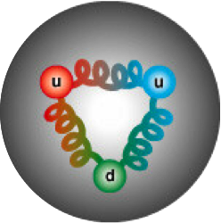
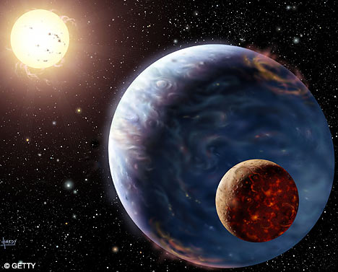
Do que o mundo é feito?
Interações
1
³H
³He
10⁻⁵
Força Forte
Força Fraca
10⁻²
10⁻⁴⁰
Força Eletromagnética
Força Gravitacional
Notes:
Falar da interação como a troca de partículas

Slide 9
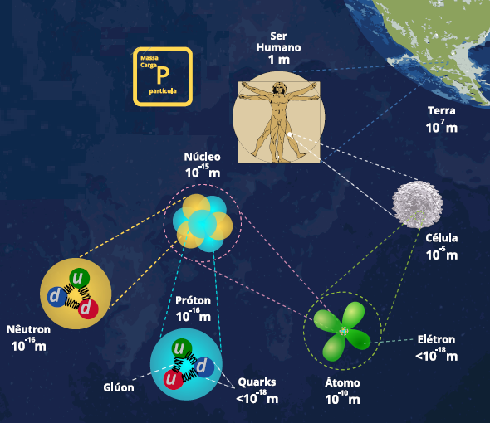
Do átomo aos quarks

Slide 10
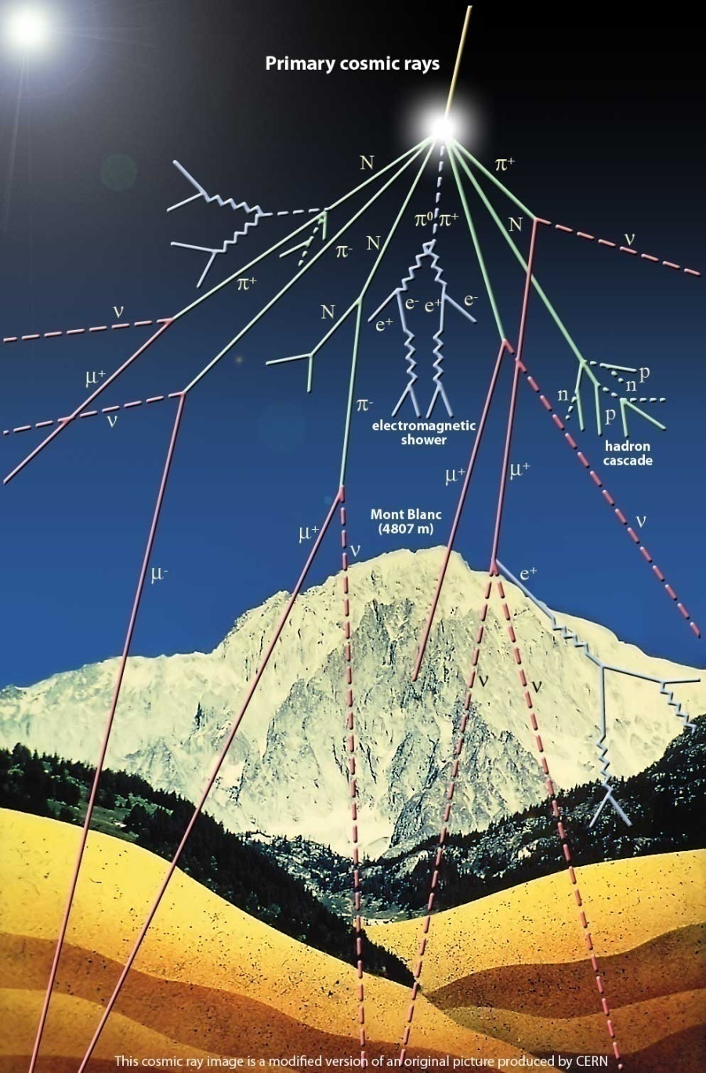
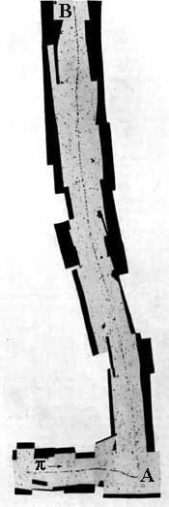
Raios Cósmicos
...... (antes: e⁻, p...)
1947: Descoberta do píon
  Lattes, Occhialini e Powell
π
Notes:
Como essa estória de partículas começou...?

Slide 11
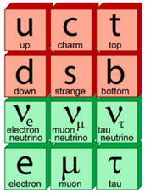
Década de 50
γ
Ω
π
π
e
p
n
K
γ
η
ψ
n
e
φ
p
e
ν
γ
B
ω
n
p
γ
γ
Ξ
Φ
χ
Δ
Δ
μ
e
n
π
e
Λ
Σ
μ
π
ρ
p
γ
n
τ
e
γ
e
p
γ
K
Notes:
Inspirado na Tabela Periódica
Como organizar o zoo de particulas da década de 50?
Who ordered that? (muon, 1936)

Slide 12
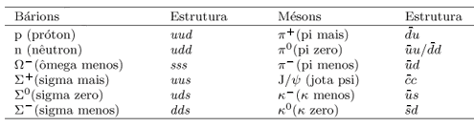
Algumas combinações de quarks…

Slide 13
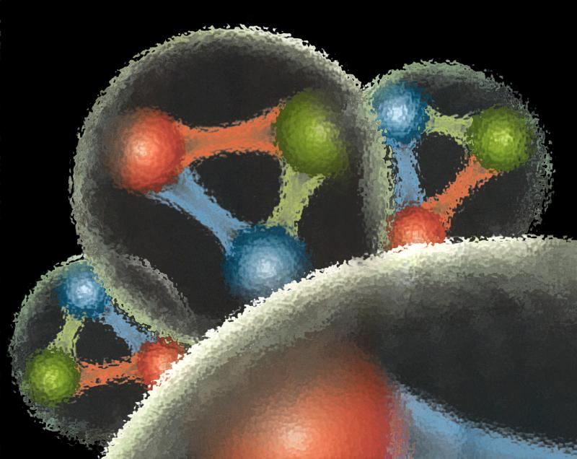
Modelo a Quarks
1961
  Gell-Mann, Nishijima, Zweig
    Modelo a quarks
      Quarks u, d, s
1964
  Greenberg
    Introdução da carga de cor
Notes:
CROMODINÂMICA QUÂNTICA

Slide 14
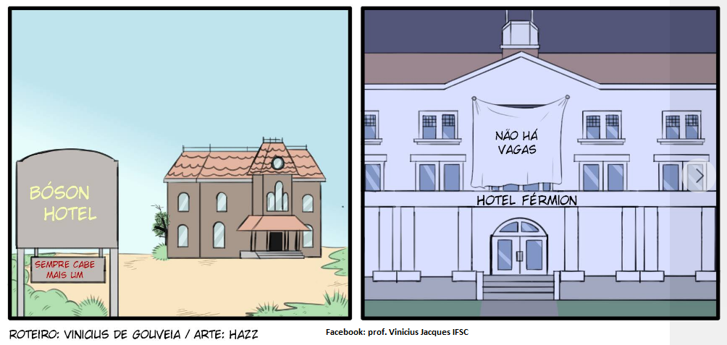
Próton: uud
Δ⁺⁺: uuu ?? COR
Δ⁺⁺: uuu

Slide 15
A carga da interação forte: Cor
Interação Eletromagnética
Interação Forte
+
−
−
−
+
+

Slide 16
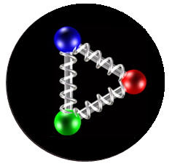
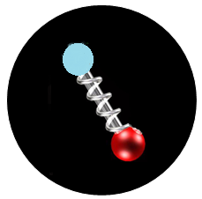
A Interação de Cor: Bárions e Mésons
Bárions
Mésons

Slide 17
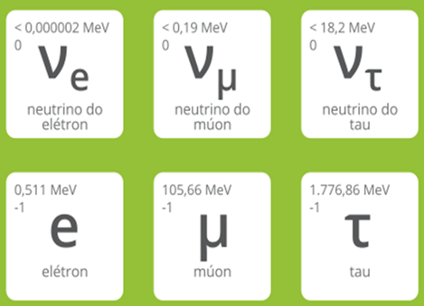
Férmions: Léptons
Elétron (1897)
  Thomson
Muon (1937)
  Neddermeyer e Anderson
Tau (1975)
  Perl
Neutrino do Elétron (1956)
  Cowan e Reines
Neutrino do Muon (1962)
  Lederman
Neutrino do Tau (2000)
  DONUT Collab., Fermilab
Notes:
características...

Slide 18
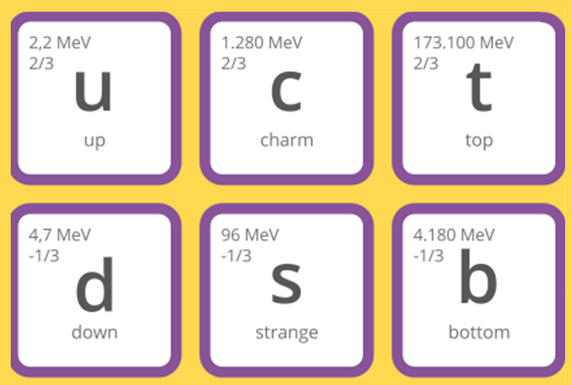
Férmions: Quarks
Up, Down, Strange (1964)
  Gell Mann
Charm (1974)
  Ting, Richter
Bottom (1977)
  Herb et al.
Top (1995)
  CDF e DØ Collab., Fermilab
Notes:
Massas muito diferentes...

Slide 19
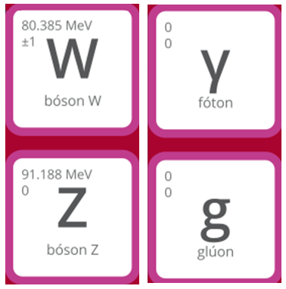
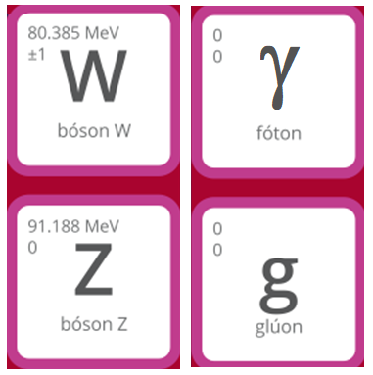
Bósons Intermediários
Fóton (1923)
  Compton
W e Z (1983)
  UA1/2 Collab, CERN
Glúon (1979)
  DESY Collaborations

Slide 20
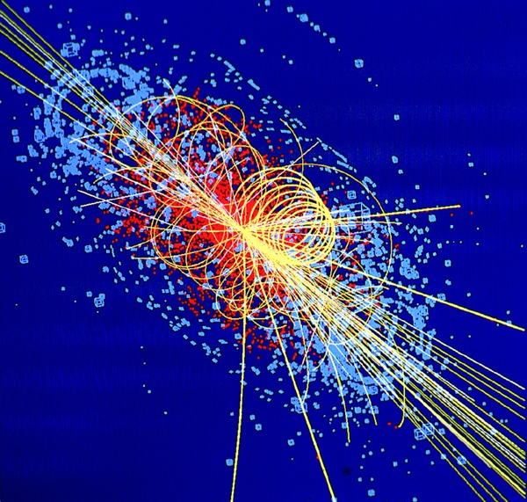
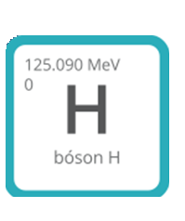
Bóson de Higgs: O Grande Desafio
Bóson de Higgs (2012)
  CMS & ATLAS, CERN
2012
Colaborações Atlas e CMS (CERN)

Slide 21
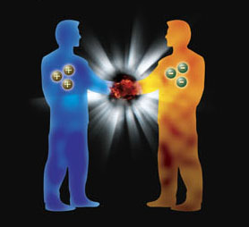
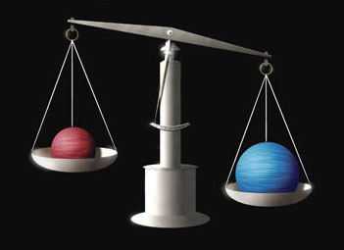
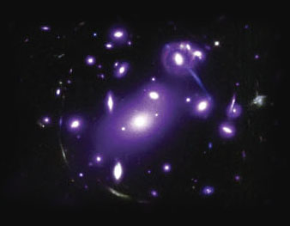
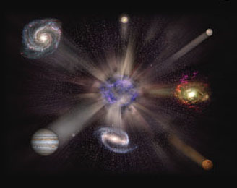
Algumas Questões em Aberto
Matéria x Antimatéria
  Apesar de terem sido criadas em igual quantidade no início do universo, porque existe praticamente apenas matéria atualmente?
Origem da Massa
  Seria possível compreender de forma mais profunda a origem da massa de todas as partículas? Seria realmente o mecanismo de Higgs o responsável por essa massa?
Matéria Escura
  Há evidências de que uma forma invisível de matéria domina a matéria observada nas galáxias e clusters. Seria constituída de um novo tipo de partículas?
Universo em Aceleração (Energia Escura)
  A expansão do Universo parece estar acelerando. Existirá uma nova interação ou dimensões extras do espaço?
Notes:
~ 96% do Universo

Slide 22
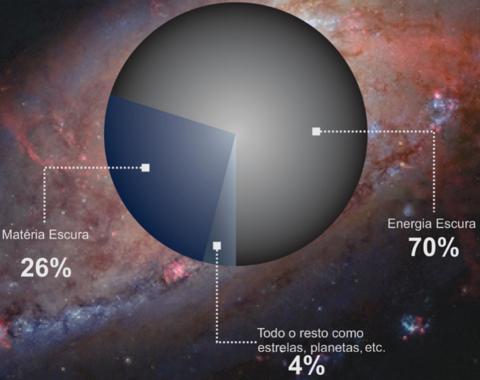

Slide 23

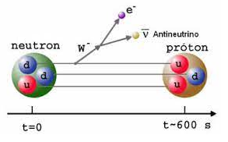
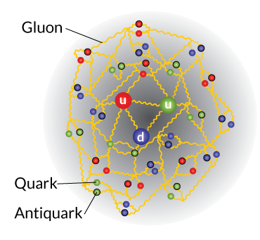
Só um PS aqui: tudo que a gente vai descobrindo, tem que conter aquilo que a gente já sabia, e que funcionava...
P. ex, decaimento do neutron:
Notes:
Na verdade, o próton é mais complicado.... (mar de quarks)

Slide 24
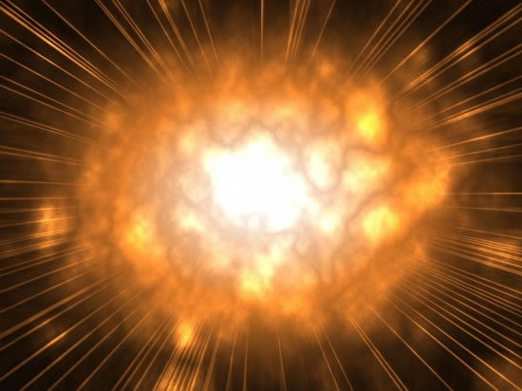

Slide 25
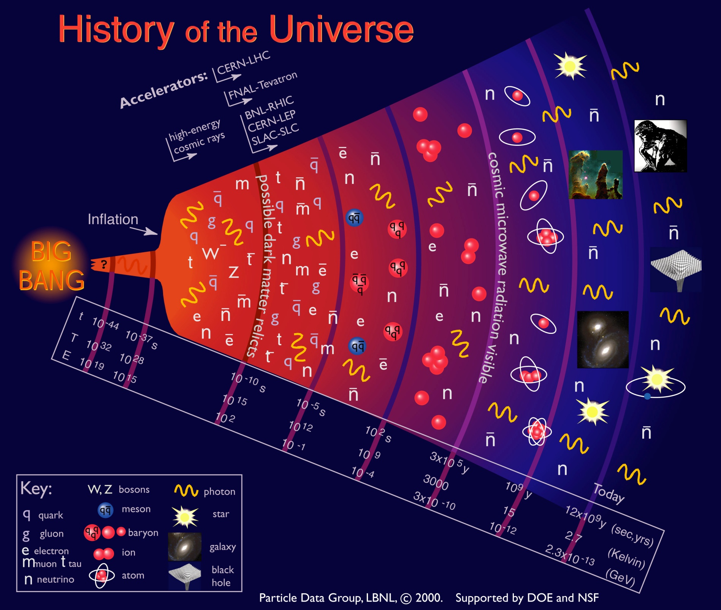
História do Universo
Gravidade
Quântica
Inflação
Unificação
Sopa quente de
elétrons, quarks, etc.
Formação de
prótons + nêutrons
Nucleosíntese
Hidrogênio, Hélio
Átomos
Desacoplamento
Matéria-radiação
Galáxias
Estrelas
Hoje

Slide 26



Na matéria usual …
No átomo: elétrons podem ser arrancados do átomo (ionização)
elétron
próton
nêutron

Slide 27
Na matéria usual …
No átomo: elétrons podem ser arrancados do átomo (ionização)
No interior do núcleo:
  Quarks não podem ser arrancados do interior dos prótons e nêutrons → confinamento
próton
nêutron
par quark-antiquark
criado do vácuo
Quantum Chromo
Dymanics (QCD)
quark
Quarks:
u,d (s,c,b,t)
próton (bárion) “branco
(quarks confirnados)
Intensidade do Campo de cor
Força cresce com separação!!!
Próton “branco”
π⁰ (méson) “branco”
(quarks confinados)

Slide 28
Gerando estado desconfinado de quarks
Com base na
Cromodinâmica Quântica (QCD):
aquecimento
compressão
→ Desconfinamento da matéria !
Matéria Nuclear
(confinada)
Quark Gluon Plasma
desconfinado!

Slide 29
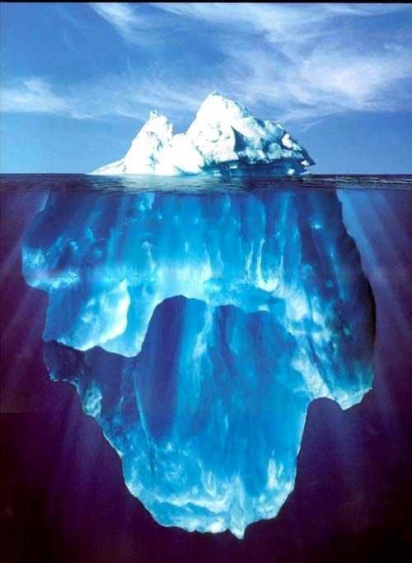
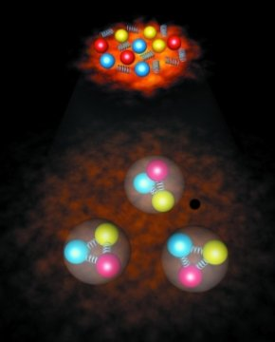
Transições de fase na matéria
Fases gelo – água
Hadron Gás – Quark-Gluon Plasma

Slide 30
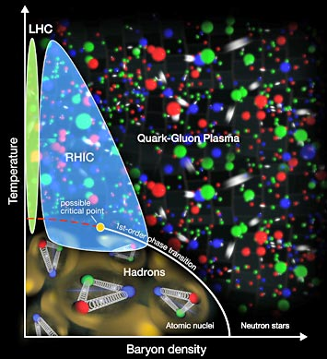
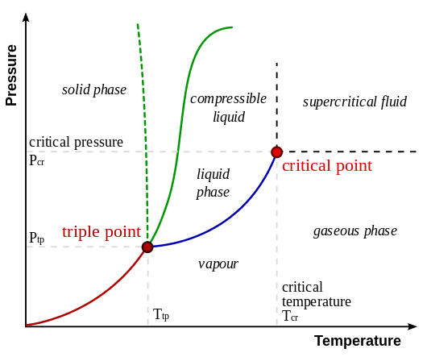
Diagramas de fase água & QGP
Hadron Gás – Quark-Gluon Plasma
  Diagrama de fase da água

Slide 31
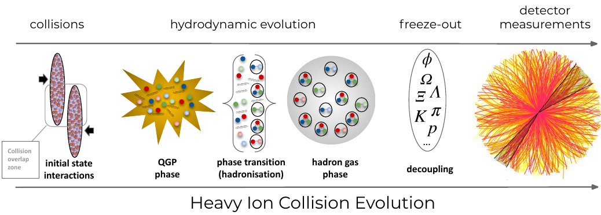
Colisão de íons pesados relativísticos e o QGP
Colisões
Evolução hidrodinâmica
Freeze-out
Medidas no detector
Região de
super-
poisição
Interações no
estado inicial
Fase de
QGP
Transição de fase
(hadronização)
Fase de gás
hadrônico
Desacoplamento
Evolução da colisão de íons pesados

Slide 32
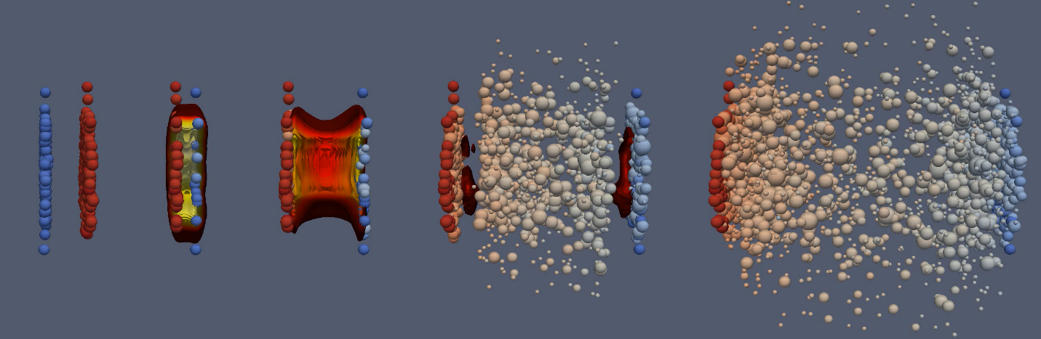


QGP* em laboratório: colisões de íons pesados relativísticos
Indícios iniciais:
dados do CERN SPS (1999)
  Não conclusivas
  QGP: gás de quarks e gluons não interagentes
  (simulação)
  *QGP = Quark Gluon Plasma
Descoberta: RHIC/BNL (2004):
  QGP: Líquido quase perfeito!
QGP: Produzido no LHC (2010)→ novas descobertas!
p
p
p
Pb
Pb
Pb

Slide 33

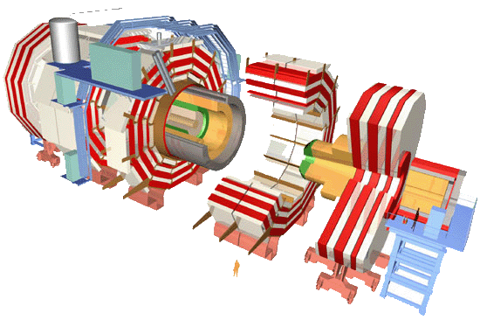
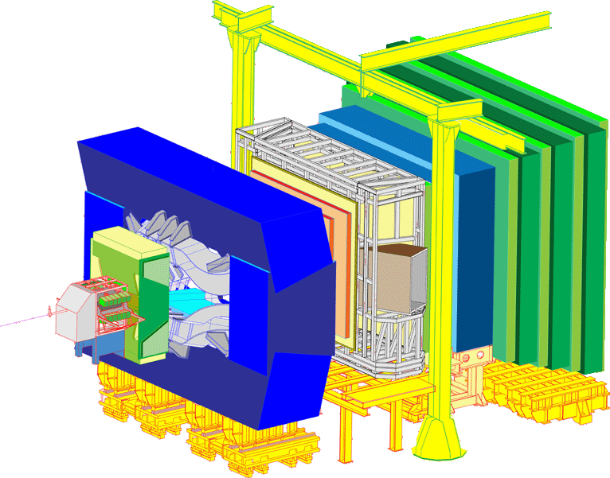
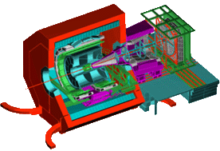
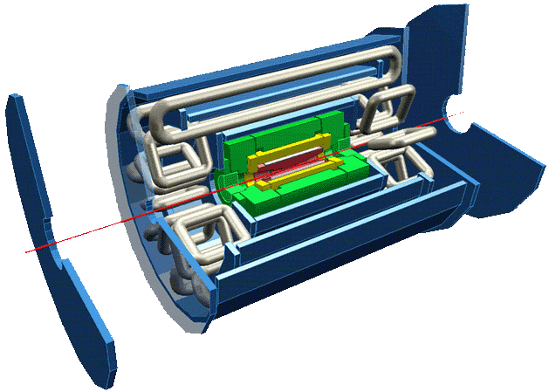
CMS
LHCb
LHC
Alice
Atlas
Notes:
Aerial view of CERN and the surrounding region of Switzerland and France. Three rings are visible, the smaller (at lower right) shows the underground position of the Proton Synchrotron, the middle ring is the Super Proton Synchrotron (SPS) with a circumference of 7 km and the largest ring (27 km) is that of the former Large Electron and Positron collider (LEP) accelerator with part of Lake Geneva in the background. (© CERN)

Slide 34
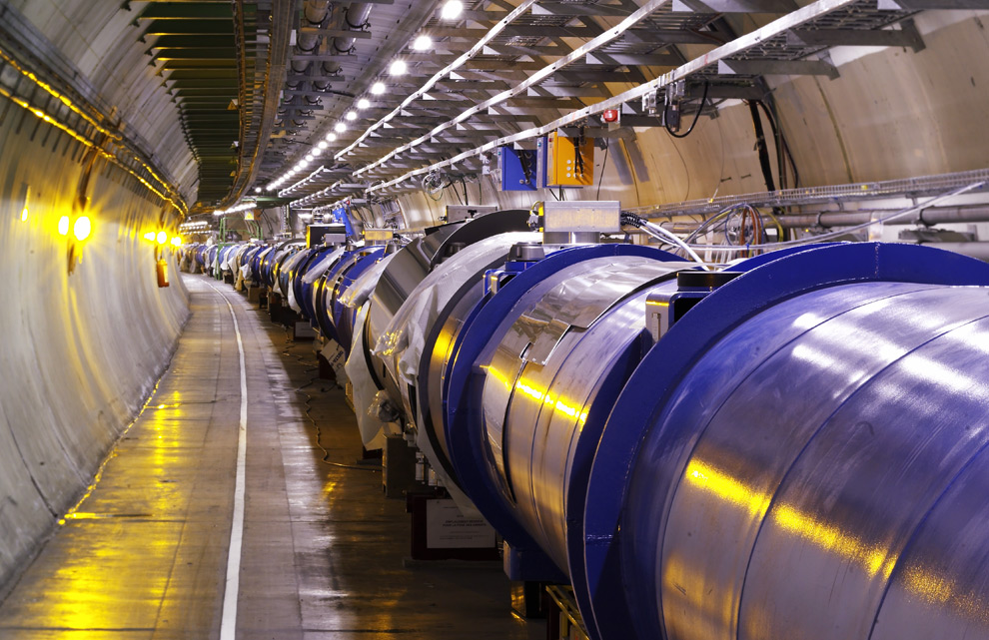

Slide 35

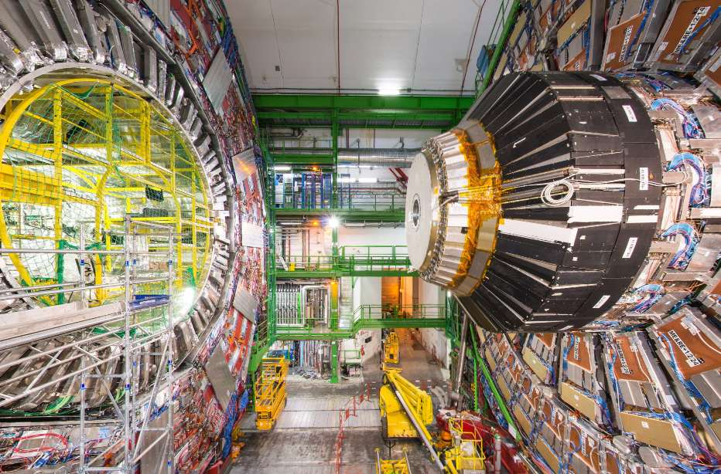

Notes:
Colocar dimensões dos experimentos...

Slide 36
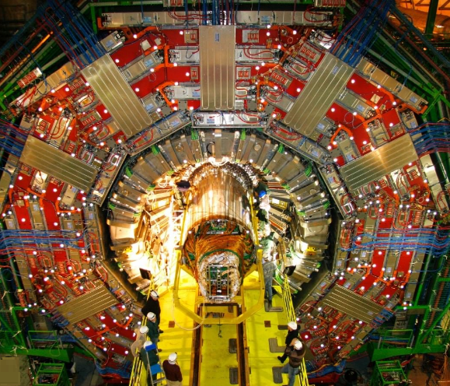
Notes:
Vista de frente, como no simulador.... (Isabela)

Slide 37
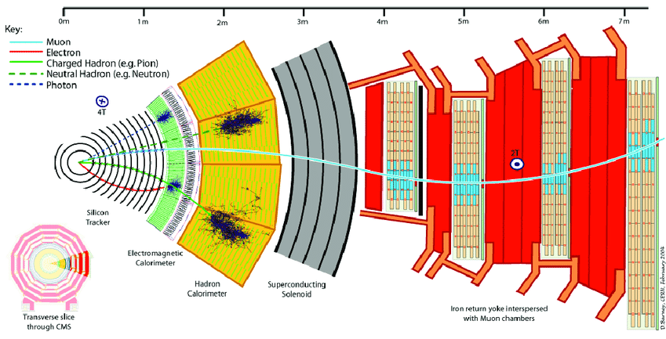
Notes:
Deixar o ppt com a animação separado…
Dizer que é o exercício que fazemos no Masterclass…

Slide 38
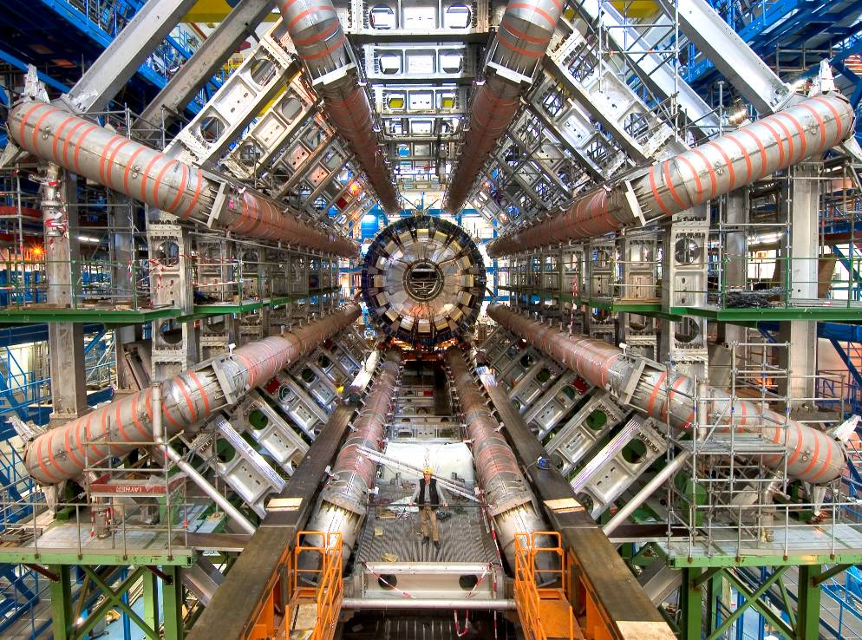

https://home.cern/science/experiments/atlas

Slide 39

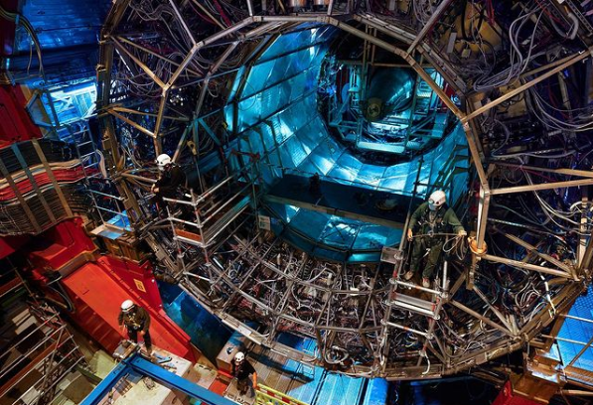

Slide 40
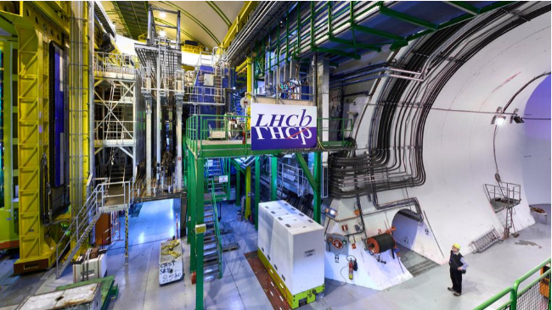
Novidades…
Notes:
https://home.cern/news/news/physics/intriguing-new-result-lhcb-experiment-cern

Slide 41



Notes:
https://news.fnal.gov/2021/04/first-results-from-fermilabs-muon-g-2-experiment-strengthen-evidence-of-new-physics/

Slide 42




Slide 43





MasterClass
International Masterclasses
19th edition – 2023
https://sprace.org.br/index.php/education-outreach/masterclass/

Slide 44







Workshops para Professores do Ensino Médio

Slide 45

Próximos capítulos…

Slide 47
International Masterclasses
International Masterclasses
20th edition – 2024
hands on particle physics
2025 Edition

Slide 48








Como se observa o mundo?
Notes:
E então (depois de falar das partículas e do graph do Universo), onde, e como observamos tudo isso???
Aí vem um pouco dos detectores...
Novidades:
https://home.cern/news/news/physics/intriguing-new-result-lhcb-experiment-cern
https://news.fnal.gov/2021/04/first-results-from-fermilabs-muon-g-2-experiment-strengthen-evidence-of-new-physics/

Slide 49

Aceleradores & Detectores.....

